Slide 1
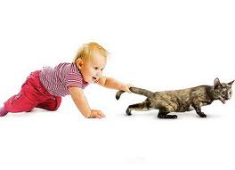
Дети с изменённым уровнем двигательной активности
Составители: Ципцина М.Н., Казначеев С.В.

Slide 2
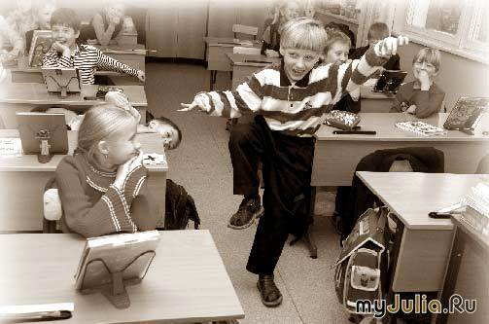
В современной России отмечается рост числа детей с особыми свойствами. Они неохотно играют самостоятельно, нуждаются в объяснении правил, которые при этом они не любят соблюдать. Их внимание задерживается на предметах ненадолго, тут же отвлекаясь на другие вещи. Они тяжело переносят умственное напряжение, быстро истощаются, предпочитают, смотреть в окно во время занятий, чрезвычайно импульсивны (они не встают с места, а вскакивают), руки у них всегда в движении.

Slide 3
Исток появления детей с изменённым уровнем двигательной активности связывают с гипоксической травмой их головного мозга в момент рождения.

Slide 4
ПРИЧИНЫ И МЕХАНИЗМЫ ВОЗНИКНОВЕНИЯ СДВГ

Slide 5
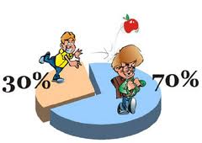
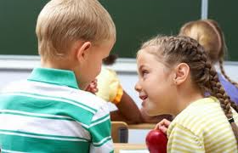
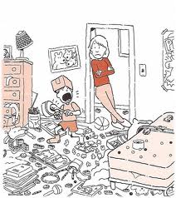
Три базовых симптома выделяющие подобных детей из числа других:
невнимательность, гиперактивность, импульсивность

Slide 6
Характер динамики взаимодействия сфер сознания
Возможный механизм: сфера движения – сфера эмоций – сфера интеллекта – сфера воли – сфера мотива – сфера движения
Вариант нарушений механизма:
А) сфера движения – сфера эмоций (эмоциональное перевозбуждение) = Блок передачи информационно-энергетического поля в сферу интеллекта, увеличение двигательной активности (феномен гиперактивности).
Б) увеличение информированности ребёнка - активация сферы интеллекта = подавление развития сферы эмоций.

Slide 7
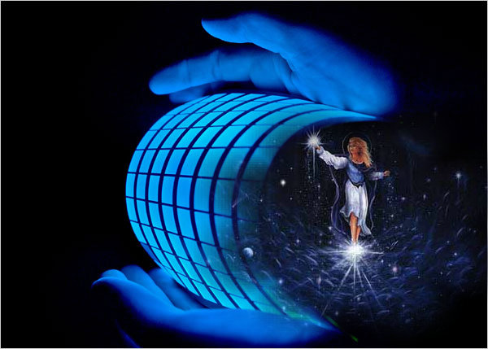
Взаимодействие сфер сознания

Slide 8
Основные способы предупреждения формирования разрыва во взаимодействии основных сфер сознания
Создание условий для гармонии формирования языкового (мифологического) пространства мира для детей в возрасте от 3 до 7 лет. Необходимость обязательного исследования совместно с ребёнком фольклорных произведений в следующей последовательности: сказка, бывальщина, миф, предание, легенда, былина, эпос.
Возврат к системе воспитания детей раннего возраста (от 0 до 3 лет) известной технологии обучения через подражание, созданной педагогами известных Вальдорских детских садов. Подражание – это «обучение на модели».
Восстановление философского взгляда на роль игрушки в воспитании детей. Детям предлагаются подчёркнуто простые игрушки, сделанные в основном из природных материалов.
Активация сферы телесного развития ребёнка до 3-х лет с момента рождения посредством правильного использования сна, правильного обучения прямохождению, правильного обучения речи (ритм, тон, громкость, чёткость произношения основных звуков речи и слов).
Формирование в ребенке (возраст от 7 до 14 лет) двух взаимосвязанных способностей: способность к образной фантазии и произвольным воспоминаниям в образах; способность творческого образного созидания и переживания событий мира.

Slide 9
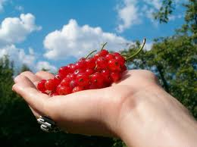
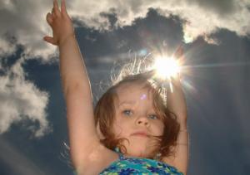
Образное преподавание – одно из самых универсальных средств воспитания. Образы сказок, легенд, мифологии, саг и биографий оказывают сильное воздействие на развитие души, установок характера и совести. Образы не принуждают как поучения или авторитарно преподанные ценности. Они возбуждают в ребёнке углубление душевной жизни и собственную нравственную волю.
Э.М. Краних (кн. «Свободные Вальдорские школы», 1993)

Slide 10
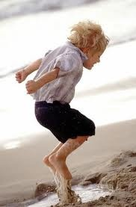
В современном индустриальном и постиндустриальном обществе дети – в особенности в период раннего детства – во всё возрастающей степени становятся вообще изолированными от жизни взрослого сообщества.
Загвоздкин В. (кн. «В созвучии с природой ребёнка», 2007)

Slide 11
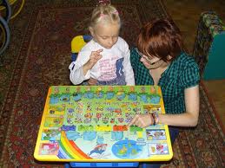
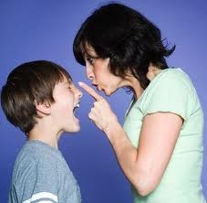
Взрослые воспитывают друг друга по понятиям и представлениям и через понятия и представления побуждают друг друга к действиям. Детей так невозможно воспитать так, как опыт, лежащий в основе понятия, отсутствует, а, значит, не может быть мотивирующей их силой.

Slide 12
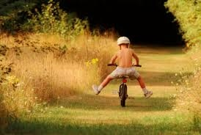
Способы побуждения ребёнка к деятельности.
*Привитие навыков самообслуживания.
*Привитие навыков простой домашней работы.
*Знакомство с различными видами взрослого труда.
*Личная работа воспитателя в группе детского сада, направленная на поддержание порядка и чистоты помещения, окон, животных и т.д.
*Работа ребёнка в саду и огороде детского сада.
*Изучение традиций и фольклора российского народа.
*Занятие искусством.
*Совместная игра с другими детьми.
*Занятия физкультурой.

Slide 13
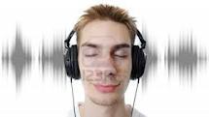
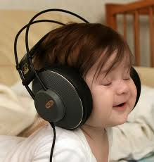
Взрослые являются воспитателями детей, в первую очередь, в том, что они делают в присутствии детей в повседневной жизни, а не в том, что они говорят ребёнку. Если их поступки проникнуты идеалами добра, красоты и истины, то они будут готовить своим детям путь к этим идеалам.

Slide 16
Спасибо за внимание !

